Slide 1
Арктика… Арктика… Арктика…
Основатель: Мисюк Мирон
Школа: 619
Класс: 4 «Д»

Slide 2
Арктика – это…
А́рктика (от греч.— «медведица», — «находящийся под созвездием Большой Медведицы», «северный») — единый физико-географический район Земли, примыкающий к Северному полюсу и включающий окраины материков Евразии и Северной Америки, почти весь Северный Ледовитый океан с островами (кроме прибрежных островов Норвегии), а также прилегающие части Атлантического и Тихого океанов. Южная граница Арктики совпадает с южной границей зоны тундры. Площадь — около 27 млн км²; иногда Арктику ограничивают с юга Северным полярным кругом, в этом случае её площадь составляет 21 млн км².

Slide 3
Полезные ископаемые в Арктике
В арктической зоне сосредоточена большая часть российских запасов золота (40%), хрома и марганца (90%), платиновых металлов (47%), коренных алмазов (100%), вермикулита (100%), угля, никеля, сурьмы, кобальта, олова, вольфрама, ртути, апатита (50%), флогопита (60-90%). Общие кондиционные прогнозные ресурсы залегающих здесь углей оцениваются как минимум в 780 млрд т, из них 599 млрд т – энергетических и более 81 млрд т – коксующихся.

Slide 4
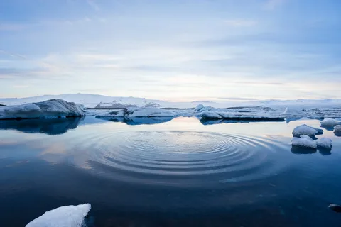
Картинки

